Slide 1
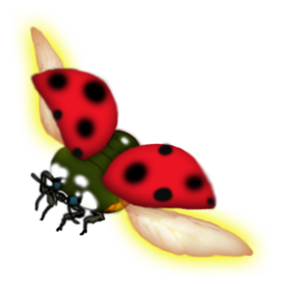
Будь моей ты брошкой и не улетай

